Slide 1


Национальная система мониторинг и отчётности
Целей устойчивого развития
Кыргызской Республики
Национальный статистический комитет Кыргызской Республики

Slide 2



ЦУР и показатели для мониторинга
Показатели мониторинга достижения ЦУР
Финансирование
Цели и задачи
17 целей
169 Задач
232 глобальных показателя
Ответственные МА (Custodian agencies)
Никто не должен быть забыт:
дезагрегация: доход, пол, возраст, расовая и этническая принадлежность, миграционный статус, фактор инвалидности и местоположение
Мониторинг и отчетность:
Фундаментальные принципы официальной статистики
Мета данные
Пересмотр показателей:
2020, 2025
Национальные добровольные отчеты
2 раза до 2030г
Резолюция 71/313 «Работа Статистической комиссии…
Резолюция 70/1 «Преобразование нашего мира…

Slide 3
Схема управления адаптацией ЦУР
Координационный совет по ЦУР ПМ
Секретариат
Партнеры по развитию
Парламент
Правительство
НПО
НСК, НБКР, ВС, Институт Омбудсмена
Аппарат Правительства
Рабочая группа по ЦУР
Координационная комиссия
Экономическая
Социальный
Экологическая
Управление
Мониторинг и оценка
НДО 2020
Межведомственная рабочая группа по подготовке статистических показателей для Национального добровольного обзора о ходе достижения Целей устойчивого развития Кыргызской Республикой (Приказ НСК №93 от 16.09.2019 года)
Министерства и ведомства Кыргызской Республике
НБКР, Институт Омбудсмена

Slide 4
Правовый рамки для мониторинга и отчётности статистических показателей ЦУР
Новый Закон КР «Об официальной статистике»
Производство статистических данных в соответствии основополагающими принципами официальной статистики
Программа совершенствования государственной статистике на 2015-2019 гг.
Осуществляется подготовка новой Программы с учетом развития статистики для ЦУР
Программа статистических работ (ежегодно утверждается Правительством Кыргызской Республики)
Включены 74 статистических работ для подготовки показателей ЦУР (из них 18 - министерств и ведомств, НСК и ведомства -7 )
Notes:
Таким образом в целях подготовки официальных статистических данных в соответствии в Основополагающими принципами официальной статистики принят Новый Закон КР «Об официальной статистике» от 8 июля 2019 года № 82.
Также в целях мониторинга индикаторов ЦУР в Программу статистических работ включены 75 статистических работ над индикаторами ЦУР, из которых 18 - министерств и ведомств, НСК и ведомства -7.
Также на сегодня, идет работа над подготовкой очередной Программы совершенствования и развития государственной статистики Кыргызской Республики на 2020-2024 годы, в которую также будет включены.

Slide 5

Этапы построения системы мониторинга и отчётности по показателям ЦУР
2016
Международная конференция по ЦУР
2017
Инвентаризация и адаптация показателей ЦУР
2017-2018
Оценка текущего потенциала (DFID-UNSD)
2018
Миссия МАПС
2019
Принятие нового Закона КР «Об официальной статистике»
2019-2020
Национальная платформа отчётности ЦУР

Slide 6

Инвентаризация показателей ЦУР
 | Глобальные | Национальные | Доп. национальные
Всего индикаторов | 244 | 140 | 157
Уникальных | 232
Принятые глобальные | 92
В будущем | 16
Исключены | 12
Наличие в системе НСК и других органах (в наличии и можно рассчитать) | 102 | 57
НДО - 159 показателей

Slide 7
Поставщики данных
 | Глобальных показателей ЦУР | Национальных показателей ЦУР
НСК | 72 | 46
МЧС | 2
МФ | 6 | 2
МОН | 2
МТСР | 2
ГАООСЛХ | 7 | 4
ГКИТС | 3
НСК и другой гос.орган | 2 | 1
Другие | 6 | 4
Всего | 102 | 57
ИТОГО | 159

Slide 8

Роль НСК в национальной системе мониторинга и отчетности ЦУР
НАЦИОНАЛЬНЫЕ ИНСТИТУТЫ
Национальный статистический офис
Данные / Метаданные
Индикаторы ЦУР
МИНИСТЕРСТВО 1
Политические рамки
Оценка прогресса
МИНИСТЕРСТВО 2
Политические рамки
Оценка прогресса
МИНИСТЕРСТВО 3
Политические рамки
Оценка прогресса
МИНИСТЕРСТВО 4
Политические рамки
Оценка прогресса
Глобальная
База данных статистической комиссии ООН
Узкая специализация тематики МА
Национальная система отчетности по ЦУР
Узкая специализация политических рамок МА
АГЕНТСТВО 3
Политические рамки
Тематические показатели мониторинга
АГЕНТСТВО 4
Политические рамки
Тематические показатели мониторинга
АГЕНТСТВО 1
Политические рамки
Тематические показатели мониторинга
АГЕНТСТВО 2
Политические рамки
Тематические показатели мониторинга
МЕЖДУНАРОДНЫЕ АГЕНТСТВА
Notes:
Национальный статистический комитет Кыргызской Республики планирует создать Национальную платформу отчетности (НПО) для размещения глобальных и национальных показатели ЦУР, отслеживаемые системой государственной статистики, отрослевыми министерствами и ведомствами КР. Платформа позволит облегчить процесс обмена данными, предоставления отчетности мониторинга достижения ЦУР и будет создана в соответствии с предложенными Статистическим отделом ООН Принципами мониторинга и отчетности показателей ЦУР, и руководства по их применению.

Slide 9
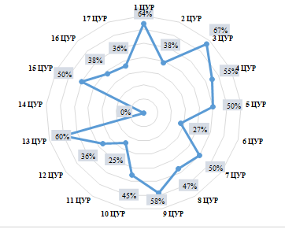
Анализ доступности глобальных показателей
Наиболее доступные показатели для:
Цели 1 (Искоренение бедности)
Наименее доступные показатели для:
Цели 6 (Чистая вода и санитария)
Цели 3 (Хорошее здоровье и благополучие),
Цели 9 (Индустриализация, инновации и инфраструктура)
Цели 11 (Устойчивые города и населенные пункты)
Цели 12 (Ответственное потребление и производство).

Slide 10
Анализ дезагрегации данных для показателей ЦУР
35
Пол
35
Географическое положение
23
Возраст
11
Образование
11
Уровень дохода
0
Миграционный статус
1
ЛОВЗ
11
Национальность

Slide 11

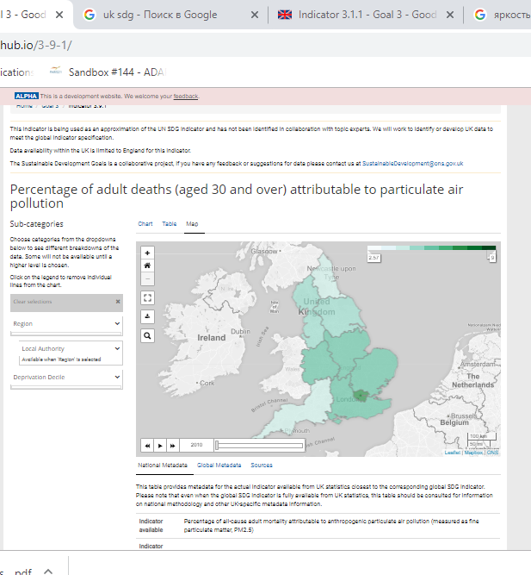
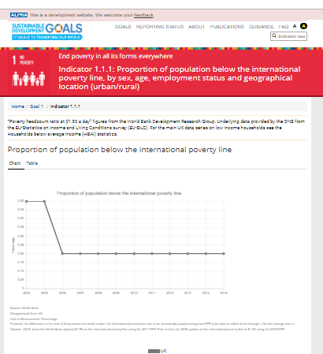

Национальная платформа отчётности по ЦУР
Отображение данных и метаданных
Графическое изображение показателя
Картирование
Скачивание данных в разных форматах в том числе в SDMX
https://sustainabledevelopment-kyrgyzstan.github.io/

Slide 12


Работа Нацстаткома в рамках мониторинга ЦУР
Методология&
Метаданные
Данные
Коммуникация
Платформа
Повышение потенциала
КОМП-2018
Перепись населения и жил.фонда 2020 года
Индекс многомерной бедности
Отраслевая статистика
Notes:
Мы понимаем, что для ЦУР нам нужны методология/метаданные, сами данные, необходимо повышения потенциала производителей статистических данных для мониторинга ЦУР, и конечно же нужна система распространение данных, где все показатели и информация будет размещается – НПО (Национальная платформа отчтености)
В целях получения качественных, достоверных статистических данных Нацстаткомом осуществляются пересмотр форм государственной статистической отчётности. Для получения дезагрегированных показателей ЦУР включены блок вопросов, связанных с жилищными условиями населения, а также людьми с ограниченными возможностями в вопросники Переписи населения и жилищного фонда 2020 года. Более того, НСК в рамках очередного раунда Кластерного обследования по многим показателя - 2018 года (MICS-6) осуществлён сбор данных для 31 показателя ЦУР
.

Slide 13

Работа Нацстаткома в рамках мониторинга ЦУР
1
2
Дорожная карта по мониторингу ЦУР
Коммуникационная стратегия
3
4
Справочник по метаданным
Национальная платформа отчётности

Slide 14



Спасибо!
Национальный статистический комитет Кыргызской Республики
www.stat.kg

